Slide 1
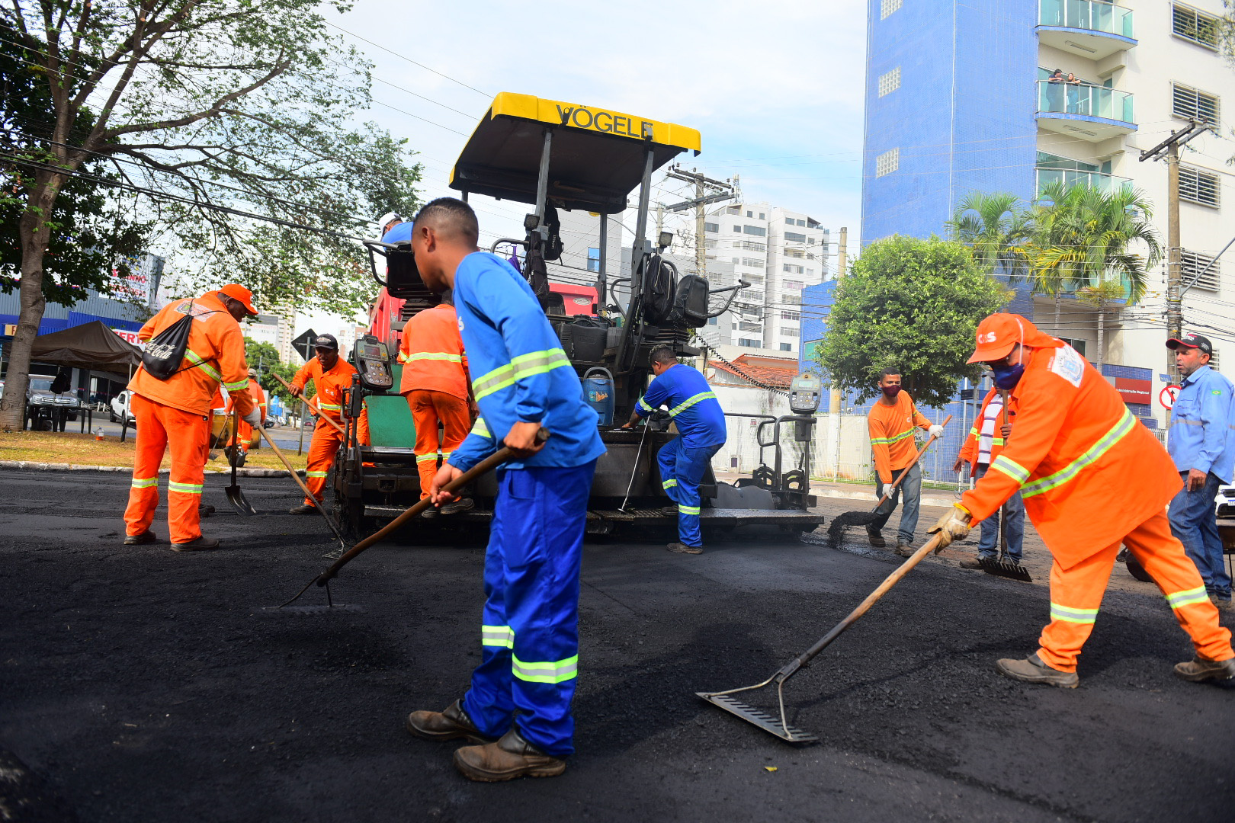



03.
GMM – PROGRAMA GOIÁS EM MOVIMENTO
.
.
.
241 MUNICÍPIOS CONTEMPLADOS
ÁREA CONTRATADA 21.166.906,07m²
VALOR TOTAL CONTRATADO:
R$ 734.391.663,46
Notes:
4

Slide 2
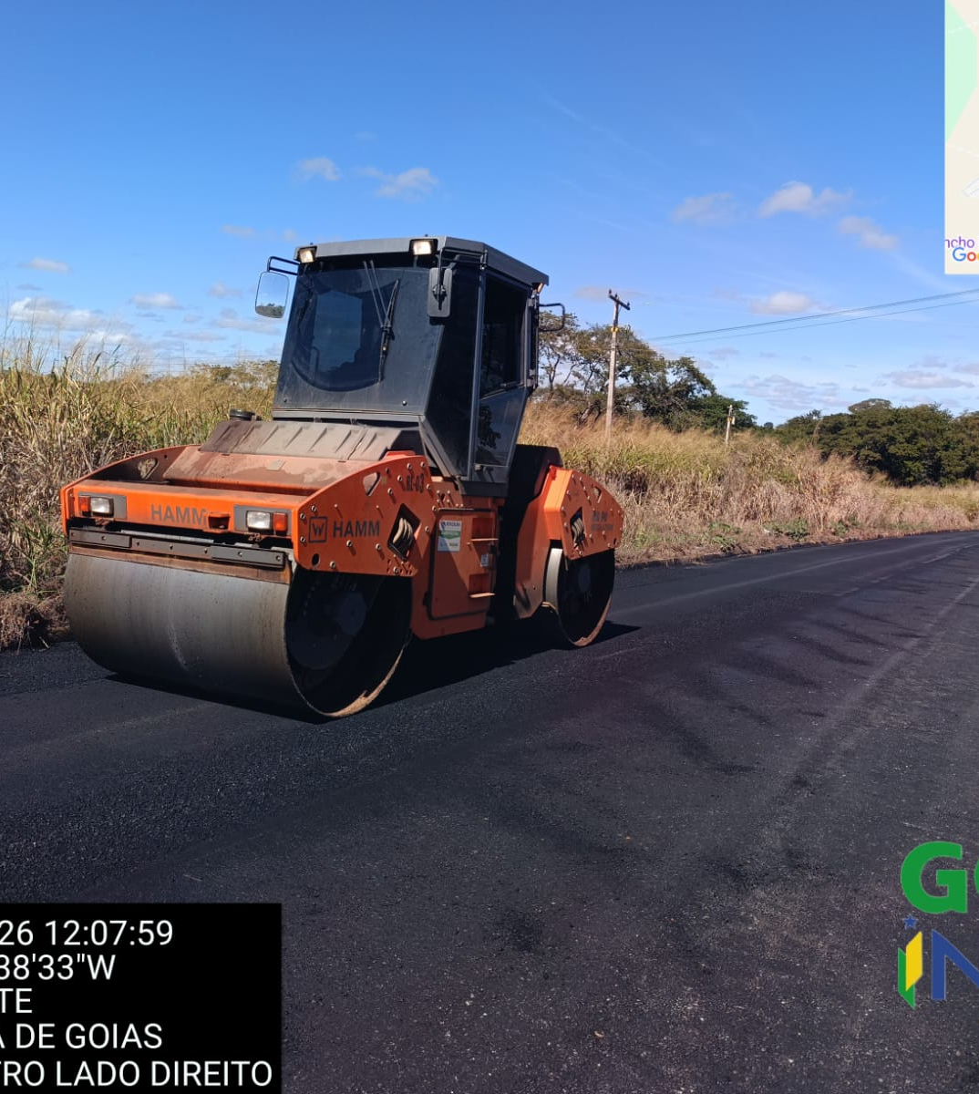
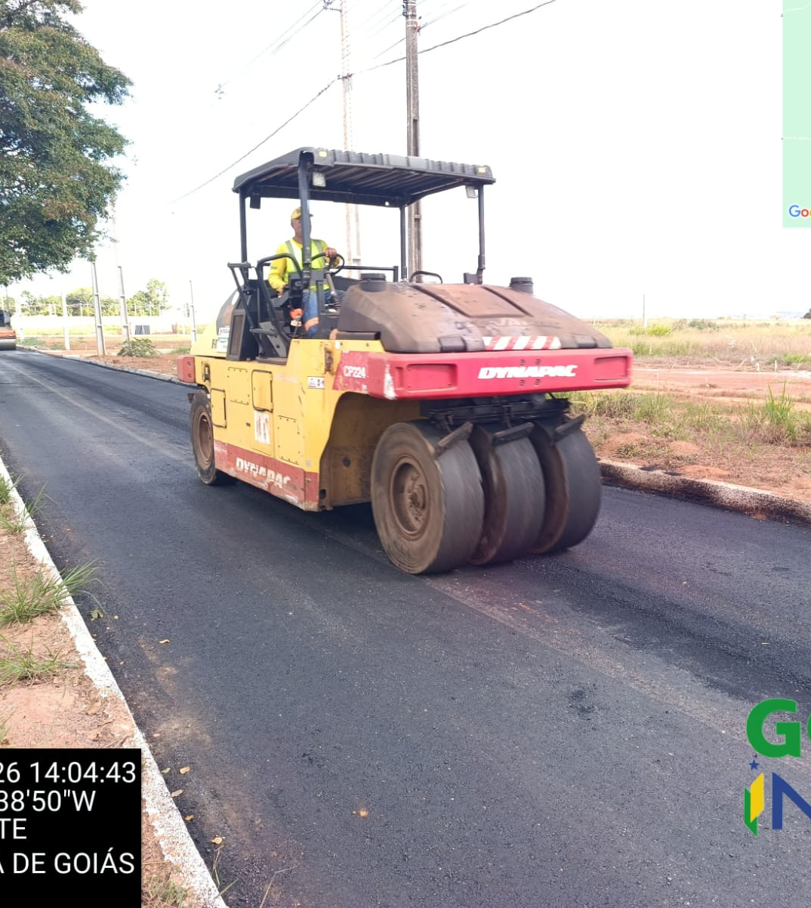
CONTRATOS EM ANDAMENTO – PROGRAMA GOIÁS EM MOVIMENTO
DMA
Diretoria de Manutenção
PROGRAMA GOIÁS EM MOVIMENTO
LOTES: 62, 78, 79, 80, 81, 83, 84, 85, 86, 87, 88, 89, 90, 91, 92, 93, 94, 95, 96, 97, 98, 99, 100, 101, 102, 103
VALOR DOS CONTRATOS: R$ 232.101.553,15
MUNICÍPIOS: 184 municípios
SITUAÇÃO: Em andamento
GMM
PROGRAMA GOIÁS
EM MOVIMENTO

Slide 3
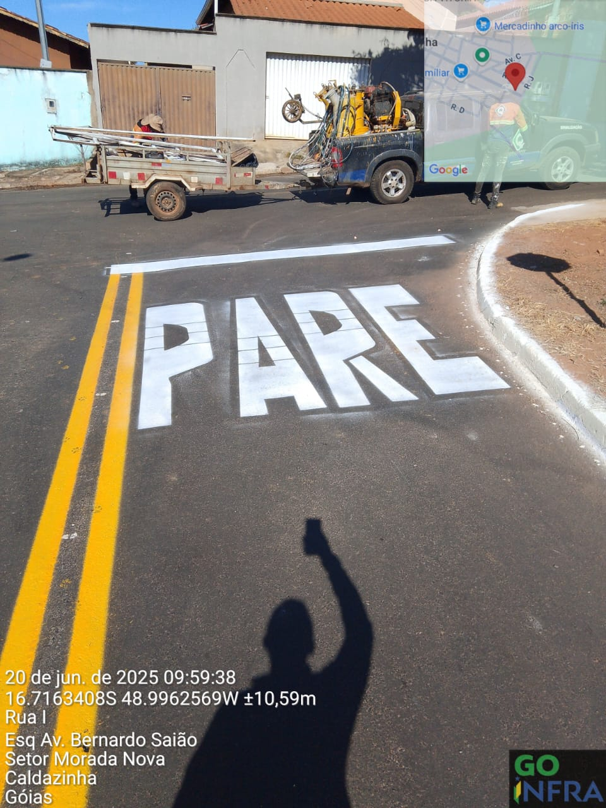
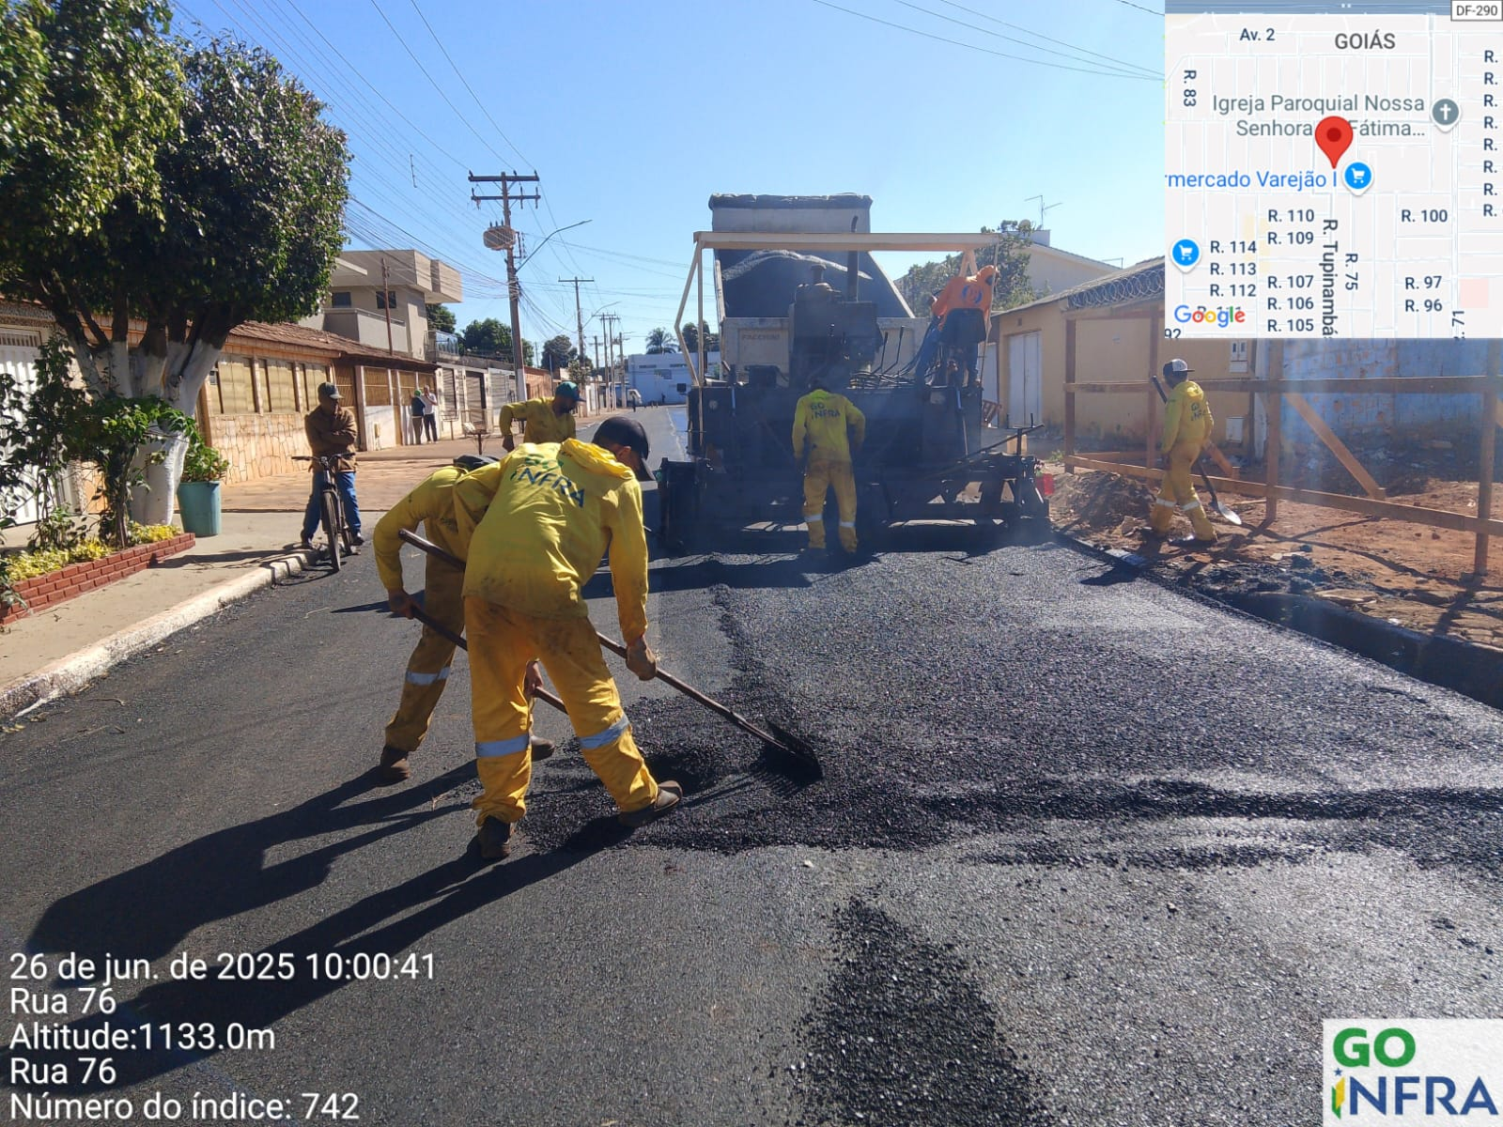
CONTRATOS CONCLUÍDOS – PROGRAMA GOIÁS EM MOVIMENTO
DMA
Diretoria de Manutenção
PROGRAMA GOIÁS EM MOVIMENTO
PERÍODO: 2022
LOTES: 1, 3, 5.1, 6, 9, 11, 20, 21, 24, 27, 32, 34, 35, Luziânia
VALOR DOS CONTRATOS FINALIZADOS NO PERÍODO: R$ 92.496.360,55
PERÍODO: 2023
LOTES: 7, 8.1, 12, 13.1, 14, 16, 17, 19, 25, 28, 29, 33, 36, 37, 38, 40, 41, 42, 43, Aruanã
VALOR DOS CONTRATOS FINALIZADOS NO PERÍODO: R$ 144.631.226,70
PERÍODO: 2024
LOTES: 15.1, 22, 23, 26, 30, 31, 39, 45, 46, 47, 48, 49, 50, 51, 52, 53, 54, 55, 56, 57, 58
VALOR DOS CONTRATOS FINALIZADOS NO PERÍODO: R$ 141.375.439,45
PERÍODO: 2025
LOTES: 60, 63, 67, 68, 69, 70, 73, 77
VALOR DOS CONTRATOS FINALIZADOS NO PERÍODO: R$ 56.017.149,33
PERÍODO: 2026
LOTES: 59, 61, 64, 65, 66, 71, 72, 74, 76
VALOR DOS CONTRATOS NO PERÍODO: R$ 95.327.754,02
INVESTIMENTO TOTAL: R$ 529.847.930,05
TOTAL DE MUNICÍPIOS CONTEMPLADOS: 238
GMM
PROGRAMA GOIÁS
EM MOVIMENTO

